Slide 1
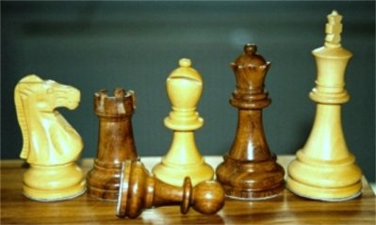
ASKÖ JUS BRAUNAU
JUGEND- UND SCHULSCHACHCLUB
Erfolgreiche Pressearbeit

Slide 2
Der Methodenmix für die Presse und Öffentlichkeitsarbeit des JUS-Braunau
Homepage
Pressearbeit
Rundfunk
TV-Reportage
Info-Stand
Infomaterial für Schulen
Projekt Schach im Kindergarten

Slide 3
1. UNSERE HOMEPAGE:
Verantwortlich: Sigfried Puchmayr

Slide 4
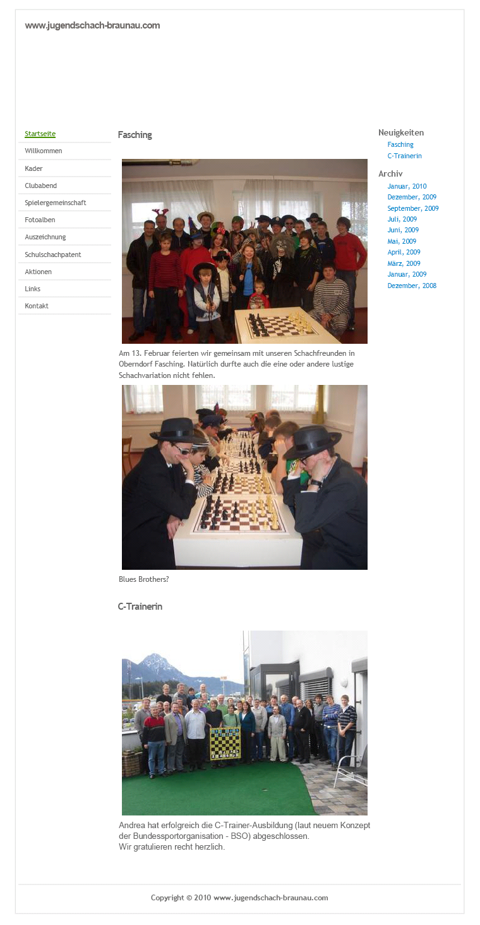
UNSERE HOMEPAGE:
Weitere Informationen unter:
WWW.JUGENDSCHACH-BRAUNAU.COM

Slide 5
2. PRESSEARBEIT:
Verantwortlich: Andrea Riemelmoser

Slide 6
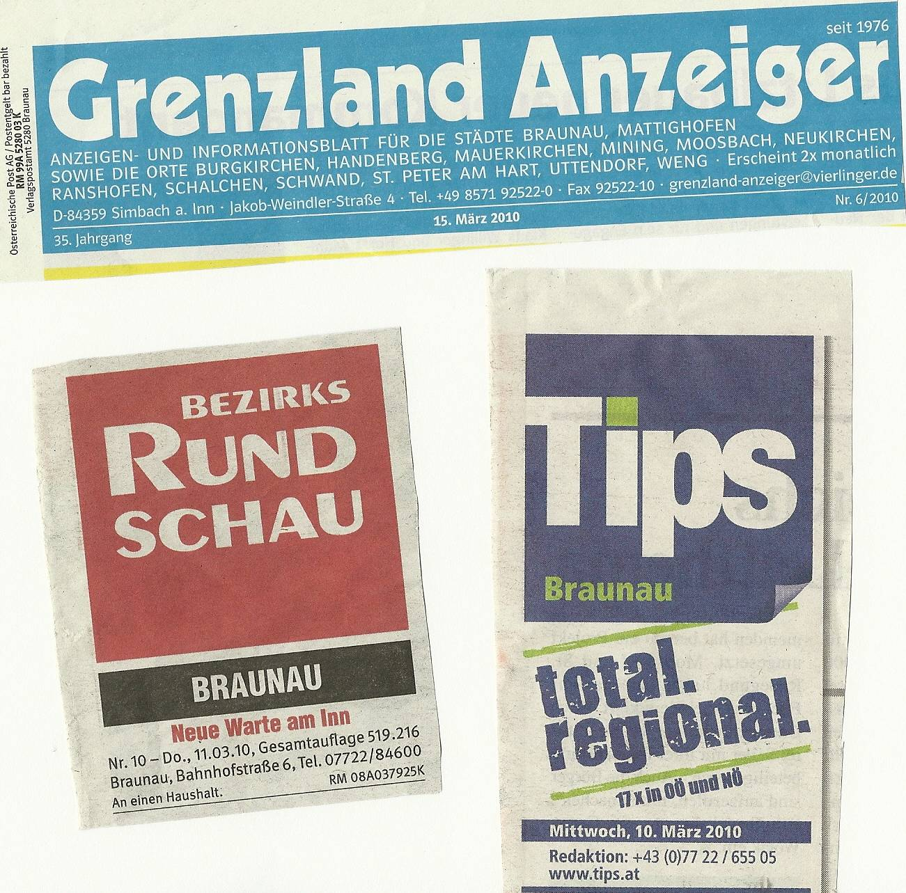
Im Jahr 2009 wurden rund 30 Berichte veröffentlicht.
In folgende Zeitungen erschienen unsere Artikel:
Braunauer Stadtnachrichten
OÖN – Braunauer Warte am Inn
Sport-Spiegel
Tipps Braunau
Bezirksrundschach Braunau
Grenzland Anzeiger
Auszugsweise wird auf der folgenden Seiten ein Artikel dargestellt.

Slide 7
Hier ein Auszug aus unserer Pressemappe:

Slide 8
3. RUNDFUNK:
Verantwortlich: Andrea Riemelmoser

Slide 9
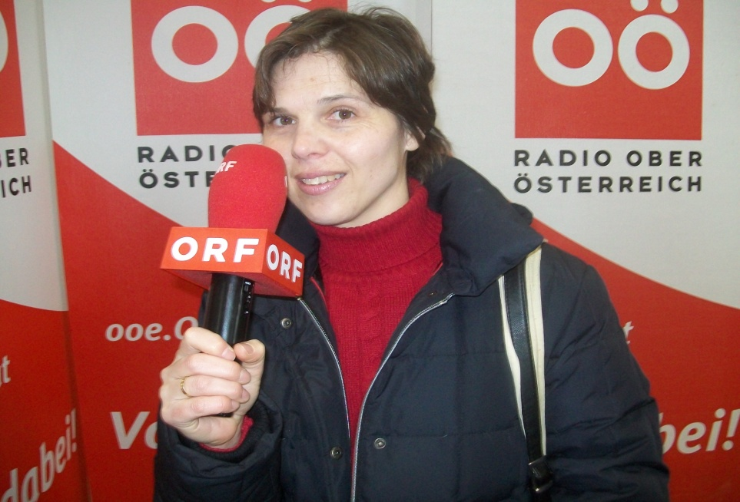
Bericht über das Projekt Schach im Kindergarten (2009/2010) im ORF Radio Oberösterreich.
Radiogeschichte über „Schach im Kindergarten“.

Slide 10
4. TV-REPORTAGE:
Verantwortlich: Andrea Riemelmoser

Slide 11
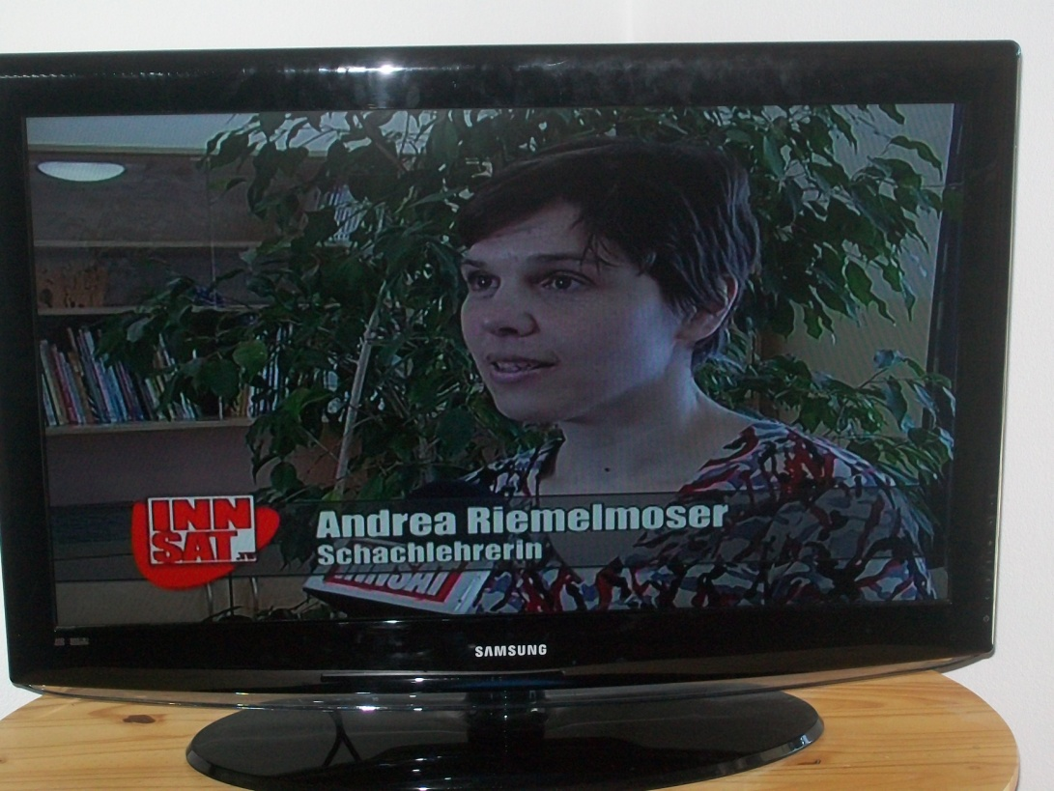
Bericht über das Projekt Schach im Kindergarten im Innsat TV.

Slide 12
5. INFO-STAND:
Verantwortlich: Silvia Mayr
Mitorganisator der Veranstaltung: „Jugend in Bewegung“: Obmann Berndt Blamauer

Slide 13
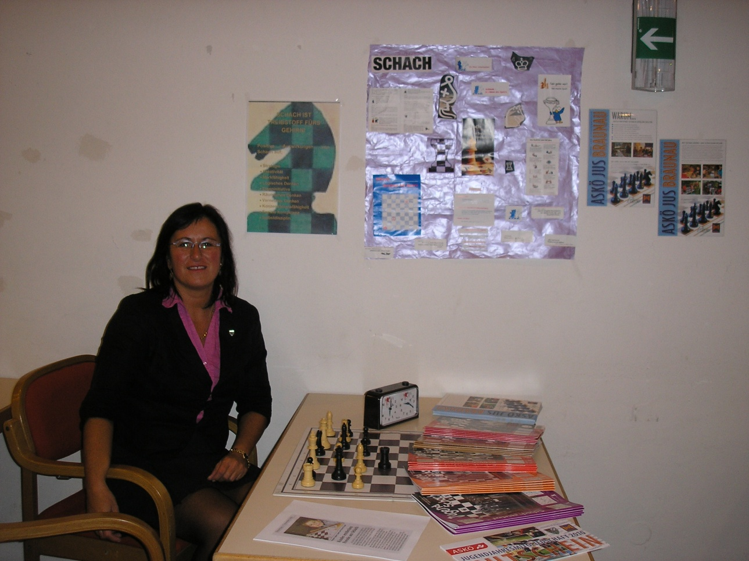
Präsentation des Schachsports bei der Veranstaltung des ASKÖ Innviertel: „Jugend in Bewegung“ durch Silvia Mayr, Obmann-Stellvertreterin

Slide 14
6. INFOMATERIAL FÜR SCHULEN
Verantwortlich: Andrea Riemelmoser

Slide 15
Alle Braunauer Schulen erhielten Infomaterial um den positiven Aspekt des Schachspiels für die Entwicklung der Kinder und Jugendlichen aufzuzeigen.
Im Laufe der letzten Jahre wurden alle Brauner Schulen mit einer Schachgarnitur ausgestattet.
Schachunterricht wird am Braunauer Gymnasium als Freifach angeboten
Das Braunauer Gymnasium erhält im Jahr 2009 eine Gartenschachanlage kostenlos zur Verfügung gestellt
Auf den folgenden Seiten wird das Infomaterial für die Schulen und die Schachanlage beispielhaft dargestellt

Slide 16
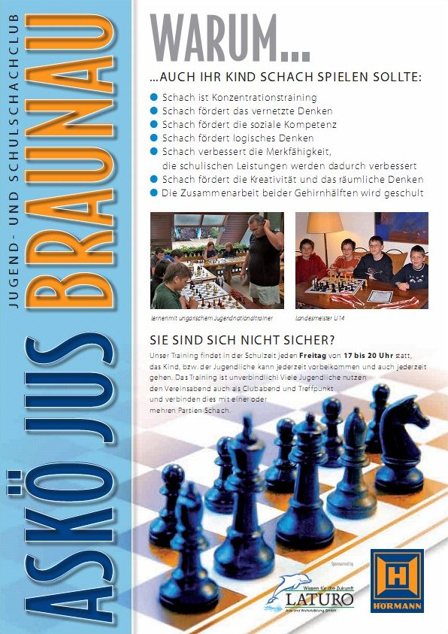
Flyer für die Schulen

Slide 17
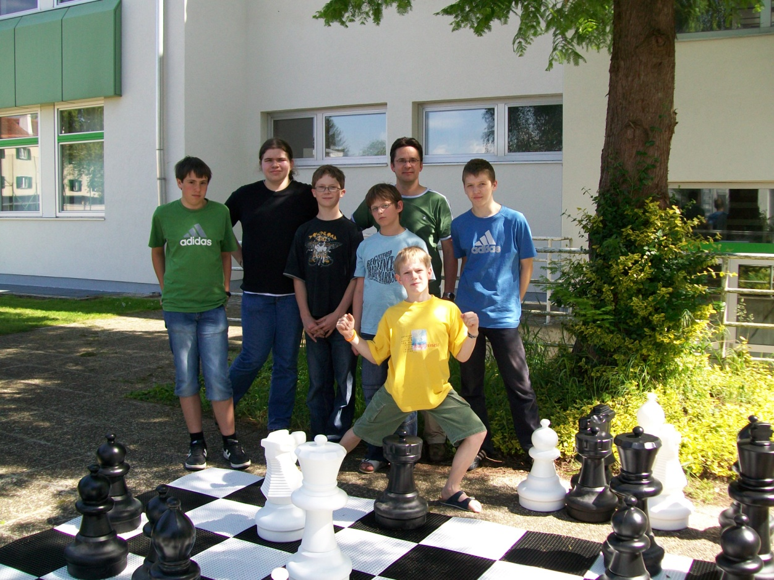
Gartenschachanlage für das Gymnasium Braunau

Slide 18
7. PROJEKT SCHACH IM KINDERGARTEN
Verantwortlich: Andrea Riemelmoser

Slide 19
Alle Braunauer Kindergärten erhielten Infomaterial um den positiven Aspekt des Schachspiels für die Entwicklung der Kinder aufzuzeigen.
Auch wurden sie mit einer Schachgarnitur ausgestattet.
15 Gruppen in 6 Kindergärten erhalten kostenlosen Schachunterricht. So erlernen etwa 130 Kinder das Königliche Spiel.
Auf der folgenden Seite gibt es einen Zeitungsbericht, erschienen in der Braunauer Warte am Inn.

